Slide 1
Spelarmöte F14 2025
Agenda
Fotbollsteori
Är det ok att misslyckas?
Hur ska vi vara mot varandra?

Slide 2
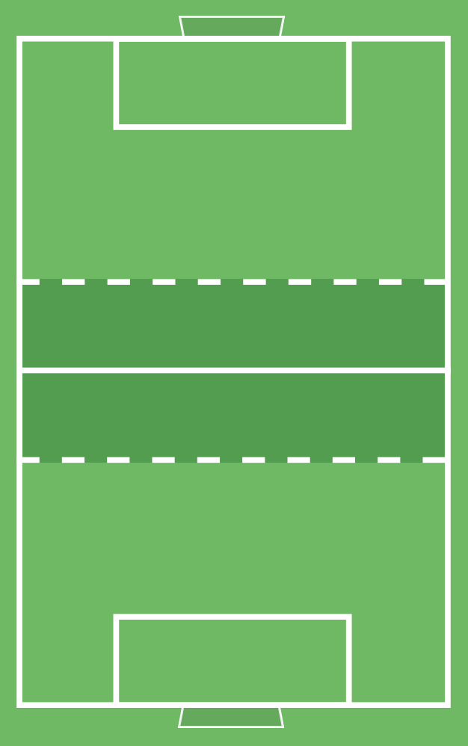
Grundförutsättningar i anfallsspel
Exempel på ledarskrik:
Bredda spelet
Sök fri yta i djupet
Gör er spelbara
Variera spelavståndet
Grundförutsättningar
Spelbarhet
Speldjup
Spelbredd
Spelavstånd

Slide 3
Exempel på ledarskrik:
Styr motståndarna mot yttre korridor
Gör dig spelbar centralt
Centralt om det går, på kant om vi måste
Korridorer
central
yttre
yttre

Slide 4
Anfallsord:
Positionering
Spelvändning
Väggspel
Djupledsspel
Driva
Dribbla
Finta
Vända
Rättvänd
Halvt rättvänd
Förklaring:
Vart jag är på planen
Flytta bollen från ena sidan till andra
Använda en medspelare som en vägg
Vara spelbar framför/bakom
Röra sig framåt med boll
Röra bollen åt olika håll
Låtsas göra en sak sen göra en annan
Svänga mer än 90 grader
Näsan mot motståndarnas mål
Ryggen mot långsidan
Försvarsord:
Försvarssida
Täckning
Bryta
Markera
Pressa
Axel mot axel
Palming
Anfallsord:
Mellan bollen och eget mål
Markera en yta
Ta bollen före eller från motståndare
Vara nära motståndare på försvarssida
Närma sig motståndare som har boll
Trycka, inte knuffa
Styra bort bollen med handen

Slide 5
Anfall
Framåt om det går, bakåt om vi måste
Centralt om det går, på kant om vi måste
Passa till rättvänd spelare, halvt rättvänd spelare
Försvar
Samla laget i lagdelar
Försvarssida, press/täckning
Skydda central korridor
Så spelar vi fotboll

Slide 6
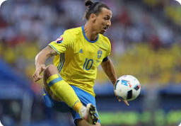
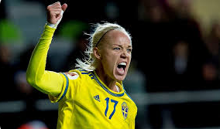
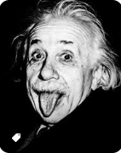
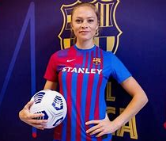
Är det ok att misslyckas?
Vi vill att ni misslyckas, både på träning och match. Det betyder att ni försöker.
För att vi ska våga försöka är det viktigt att vi visar varandra att det är ok att misslyckas. Vi ska berömma försök lika mycket som vi berömmer när någon lyckas.
Jag har misslyckats många gånger. Det är därför jag är här
Vi förlorade, men vi vägrar ge upp. Det är så man bygger något större
Den som aldrig misslyckats har aldrig försökt något nytt
För varje gång jag lyckas har jag nog misslyckats 100 gånger

Slide 7
Spelregler
Vi ska kämpa för varandra
Vi ska vara snälla
Vi ska säga peppande och positiva saker
Vi ska säga bra försök, prova igen
Vi ska inte klaga på oss själva eller andra
Vi får vara sura, men bara en kort stund

